Slide 1
第6章 JSP经典开发技巧
6

Slide 2
内容提要
◎ 客户端编程的常用技术：动态表格，网页传值，动态框架，表单验证等。
◎ 发送Email，绘制图形，文件上传
◎ 编写国际化应用程序
◎ MD5加密以及数字水印的添加
◎ 图表系统：JFreeChat以及MVC架构

Slide 3
JSP客户端编程经典案例
在Web应用开发中有一些关键的动态编程技术，下面六种最常用的关键技术：动态表格、常用的网页对话框、动态网页框架、表单验证、程序控制Form表单和在页面中执行客户端的可执行文件

Slide 4
动态表格彻底研究
<HTML><BODY>
<SCRIPT LANGUAGE="JAVASCRIPT">
function addcell() //添加新的单元格
{
//插入新的一行
oTargetRow = document.all("mytable1").insertRow();
for(var k = 0; k < document.all("mytable1").rows(0).cells.length; k++)
{
var oCell = oTargetRow.insertCell();
if(k == 0)
{
oCell.innerHTML = "<input type='checkbox'>"
}
else
{
oCell.innerHTML = k;
}
}
}
</SCRIPT>

Slide 5
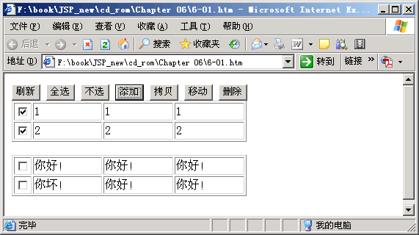

Slide 6
三种网页对话框
<HTML><HEAD>
<SCRIPT LANGUAGE="JavaScript">
function openNewWindow(szMethod) {
if (szMethod == "modal") {
window.showModalDialog("6-01.htm");
}
else if (szMethod == "modeless") {
window.showModelessDialog("6-01.htm");
}
else {
window.open("6-01.htm");
}
}
</SCRIPT>
</HEAD>
<BODY>
<INPUT type="button" value="window.open"
onclick="openNewWindow('normal');"><BR>
<INPUT type="button" value="showModalDialog"
onclick="openNewWindow('modal');"><BR>
<INPUT type="button" value="showModelessDialog"
onclick="openNewWindow('modeless');">
</BODY></HTML>

Slide 7
三种对话框的区别是，利用windows.open打开的页面和其他的窗口一样，可以在几个窗口之间切换，模式对话框不能和其他窗口切换焦点，只能是当前窗口。非模式对话框可以和其他对话框切换焦点，但是永远在屏幕最前面。

Slide 8
三种形式的网页对话框的传值
<SCRIPT LANGUAGE="JavaScript">
function openNewWindow(szMethod) {
if (szMethod == "modal") {
window.showModalDialog("6-06.htm",myform.txt,
"dialogTop:100px;dialogLeft:100px;dialogWidth:200px;dialogHeight:400px;scroll:1;status:0;");
}
else if (szMethod == "modeless") {
window.showModelessDialog ("6-06.htm",myform.txt,
"dialogTop:100px;dialogLeft:100px;dialogWidth:200px;dialogHeight:400px;scroll:1;status:0;");
}
else {
window.open("6-05.htm");
}
}
</SCRIPT>

Slide 9
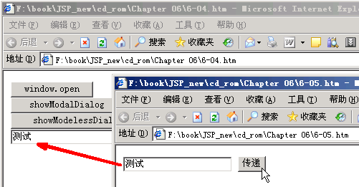
普通对话框传值
<SCRIPT LANGUAGE="JavaScript">
function tran()
{
opener.myform.txt.value = document.myform.txt.value;
window.close();
}
</SCRIPT>

Slide 10
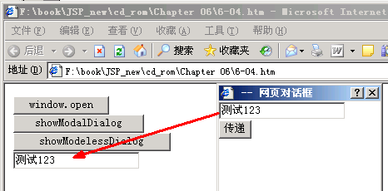
模式与非模式对话框传值
<SCRIPT LANGUAGE="JavaScript">
function tran()
{
window.dialogArguments.value = document.myform.txt.value;
window.close();
}
</SCRIPT>

Slide 11
动态网页框架彻底研究
<HTML><BODY>
<img src="images/down.gif" style="CURSOR: hand"
onclick="parent.mainset.rows='96,*'">
<img src="images/left.gif" style="CURSOR: hand"
onclick="parent.frmTreeSet.cols = '0,*'">
<img src="images/max.gif" style="CURSOR: hand"
onclick="parent.frmTreeSet.cols = '0,*';parent.mainset.rows='0,*'">
<img src="images/maxed.gif" style="CURSOR: hand"
onclick="parent.frmTreeSet.cols = '233,*';parent.mainset.rows='96,*'">
<img src="images/right.gif" style="CURSOR: hand"
onclick="parent.frmTreeSet.cols = '233,*'">
<img src="images/up.gif" style="CURSOR: hand"
onclick="parent.mainset.rows='0,*'">
</BODY></HTML>

Slide 12
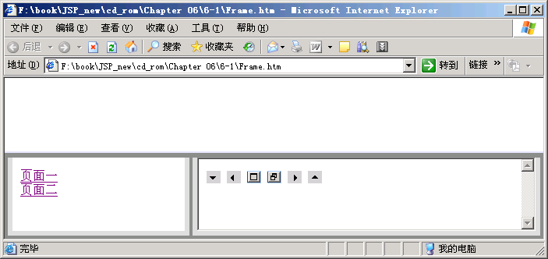
动态网页框架彻底研究

Slide 13
表单验证
<HTML>
<SCRIPT LANGUAGE="JavaScript">
function mycheck(){
if (document.myform.xuehao.value=="") {
alert("请输入学号!");
document.myform.xuehao.focus();
return false;
}
if (document.myform.xuehao.value.length!=13) {
alert("标准学号为13位，您目前输入的学号为" +
document.myform.xuehao.value.length + "位");
document.myform.xuehao.focus();
return false;
}
}
</SCRIPT><BODY>

Slide 14
<HTML>
<SCRIPT LANGUAGE="JavaScript">
function mycheck(){
bFlag = true;
if (document.myform.xuehao.value=="") {
alert("请输入学号!");
document.myform.xuehao.focus();
bFlag = false;
}
if (document.myform.xuehao.value.length!=13) {
alert("标准学号为13位，您目前输入的学号为" +
document.myform.xuehao.value.length + "位");
document.myform.xuehao.focus();
bFlag = false;
}
if (bFlag)
{
document.myform.submit()
}
}
</SCRIPT><BODY>

Slide 15
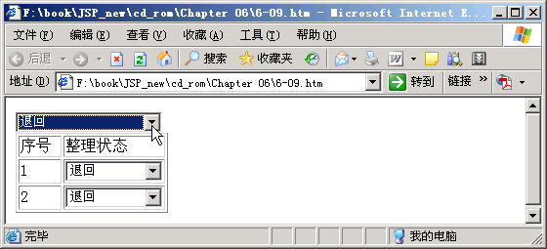
程序控制Form表单

Slide 16
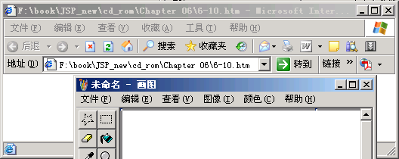
执行客户端的可执行文件
<SCRIPT LANGUAGE="JavaScript">
var Shell = new ActiveXObject("WScript.Shell") ;
try{
var cmd="mspaint.exe" ;
var aa = Shell.Run(cmd,1, true) ;
}
catch(e){
alert ("目录不存在文件！");
}
</SCRIPT>

Slide 17

利用第三方组件
需要根据实际修改五个参数，程序才可以正确执行，目前的SMTP邮件发送服务器都需要验证。验证需要设置三个参数，发送邮件的服务器地址strHost、验证用户名strUserName和strPassWord密码
String strHost = "smtp.tom.com";
String strUserName = "szg";
String strPassWord ="szg";
还需要修改两个参数就是发送人地址和收信人地址。
String strFrom = "shizhiguo@tom.com";
String strToList = "shizhiguo@tom.com";
比如现在张三有一个邮箱是zhangsan@ tom.com，邮箱密码是mamahao，现在他要给周润发发邮件，周润发的邮箱是zhourunfa@ tom.com。

Slide 18
文件上传
在Web开发中，文件上传是一项非常实用的功能，在Java开发体系中，文件上传功能的实现主要依赖于JavaBean，常用的上传组件是jspsmart，以jspsmart组件为例进行介绍文件上传。

Slide 19
使用jspsmart组件实现文件上传

Slide 20
国际化的问题
要考虑一个真正意义的全球资源，Web浏览器的内容对每个接收到的用户来说都是易
读的，现在大多数全球资源的网站都是英文的。本节将讨论国际化的一些基本问题。国际化，又称I18N，因为英文的国家化是Internationalization，它以I开始，以N结束，共18个字母。本地化，又称L10N，英文的意思是Localization。国际化的问题主要包含以下的内容为：日期、时间；数字；货币；其他一些特殊的字符。也就是说，不同的Locale，显示日期、时间的格式是不一样的。当然，不同的语言有自己不同的字符集。
HTML中的字符实体和XML的语言保持一致。它定义了用特定的字符序列显示单字
符的功能，这种字符序列成为字符实体，它以“&”开头，以“；”结束。例如，&copy;表示字符“©”。比如使用字符实体编写一个西班牙语的“HelloWorld！”

Slide 21
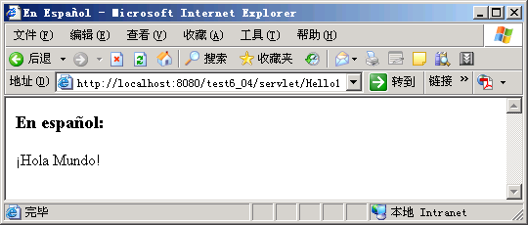
显示为西班牙语
案例名称：显示为西班牙语
程序名称：Hello1.java
package I18N;
import java.io.*;
import javax.servlet.*;
import javax.servlet.http.*;
public class Hello1 extends HttpServlet
{
public void doGet(HttpServletRequest request,HttpServletResponse response)
throws IOException,ServletException
{
response.setContentType("text/html;charset=iso-8859-1");
response.setHeader("Content-Language","es");
PrintWriter out=response.getWriter();
out.println("<html><head><title> En Espa&ntilde;ol</title></head>");
out.println("<body>");
out.println("<h3>En espa&ntilde;ol:</h3>");
out.println("&iexcl;Hola Mundo!");
out.println("</body></html>");
}
}

Slide 22
Locale（地域
Locale（地域）是指一个具有相同风俗、文化和语言的区域。如果一个应用程序没有事先把I18N作为内嵌的功能，那么当这个应用程序需要支持新的Locale时，开发人员必须对嵌入在源代码中的文本、图片和消息进行修改，然后重新编译源代码。每当这个应用需要支持新的Locale时，就必须重复这些繁琐的步骤，这种做法大大降低了软件开发的效率。
java.util.Locale类是Java最重要的I18N类，在Java中，几乎所有对国际化和本地化的支持都依赖于这个类。Locale类的实例代表一种特定的语言和地区。如果Java类库中的某个类在运行时需要根据Locale对象来调整其功能，那么就称这个类为地域敏感的（Locale-Sensitive）。例如，Java.text.DateFormat类就是地域敏感的。它需要依照特定的Locale对象来对日期进行响应的格式化。（在.NET中存在类似Locale的类CultureInfo，被翻译为文化信息）创建Locale对象时，需要明确指定其语言和国家代码。下面的代码分别创建了中国和美国的Locale对象。

Slide 23
Locale usLocale=new Locale("en","US");
Locale chLocale=new Locale("ch","CH");
关于Locale的更多介绍，可以查看JDK帮助文档。这里实现一个支持多国语言的HelloWorld。由两个文件组成，一个是用来发送请求的HTML文件，choose.htm。它向Servlet发送关于不同国家语言类型的请求。Servlet接收请求，然后进行处理，用不同国家的语言显示“你好世界”。choose.htm实现语言的选择，通过它发送指令给Servlet进行处理。

Slide 24
用于MD5算法加密的JavaBean
MD5算法是一种单向加密算法，曾经广泛应用于电子商务中，现在虽然已经被中国人找出了漏洞，可以伪造数字签名。但是，它的应用依然在现实世界中广泛存在着。在JDK中，没有提供实现MD5加密算法的类，这里提供一个实现MD5加密算法的JavaBean，供编程时使用。

Slide 25
使用MD5进行加密
<jsp:useBean id="md5" class="md5.keyBean"/>
<%
String s = "How are you!";
out.print("Before md5:" + s + "<br>");
s = md5.getkeyBeanofStr(s);
out.print("After md5:" + s);
%>

Slide 26
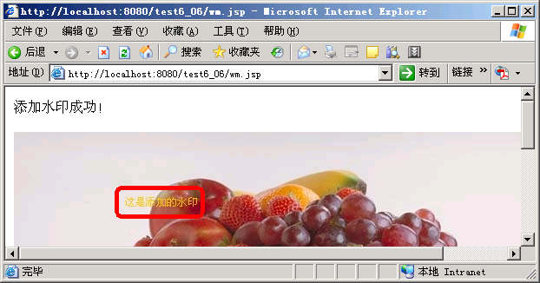
图片添加水印
有时候，需要在程序中向图片上面写一些文字，称之为“水印”。经常可以看到许多网站的图片上面写着网站的名称和地址，采用程序可以自动添加。这里使用一个JavaBean，名为WaterMark，来实现这项技术。

Slide 27
图表系统
统计分析系统是B/S项目中的一项重要功能，通常需要给用户展示直观的图表。生成基于浏览器的图表方式比较多，比价常用的有两种方式：
1. 通过客户端的Applet来产生图表。Applet可以使用AWT等图形接口，服务器端将产生的结果发送给浏览器，将画图数据作为参数传递给Applet，然后启动客户端的JVM进行画图。这种方式也对客户端要求比较高，必须要有JRE，而且通过applet生成的图表在加载过程中会有个Java的Log动画，用户看了可能会感觉不太舒服。
2. 通过服务端直接生成图表的图片。这种方式对客户端几乎没有什么要求，缺点是加重了服务端的负担，对服务端要求就相对高了点。这种方式来开发图表，可以缩短开发周期、节约成本。
目前通常选择第二种方案。在服务器直接生成图表，一般需要特定的插件，生成插件的工具很多，有不少是商业项目，需要收取一定的费用。在开源的项目中，JFreeChart (http://www.jfree.org/)比较常用。它是一个免费创建图表的Java工具，它可以生成各式各样的图表。这些图表包括饼图、柱状图、线形图、区域图以及甘特图等等，基本可以满足各种项目的要求。

Slide 28
JFreeChart简介
JFreeChart主要用来开发各种各样的图表，可用于Servlet 、JSP 、Applet 和Java Appication 环境中，通过 JDBC 可动态显示任何数据库数据，可以输出至 PDF 文件。JFreeChart公司的主要产品包括4类： （1）JFreeReport报表解决工具；（2）JFreeChart图形解决方案；（3）JCommon公共类库 ；（4）JFreeDesigner报表设计工具。可以从官方网站上获取最新版本和相关资料。

Slide 29
JFreeChart配置安装
解压jfreechart-1.0.x.zip.到指定位置，其中source目录是jfreechart的源码，jfreechart-1.0.x-demo.jar 是例子程序，需要关注的文件有如下三个：jfreechart-1.0.x.jar 、jcommon-1.0.x.jar、gnujaxp.jar。
如果是Application开发，要将三个文件拷贝到%JAVA_HOME%\LIB中，同时在环境变量CLASSPATH中加入。如果是WEB开发，比如使用Tomcat作为服务器，需要把上述三个文件拷贝到WEB-INF\LIB中，然后修改TEST\WEB-INF\web.xml文件，在其中加入如下代码：

Slide 30
JFreeChart配置安装
<servlet>
<servlet-name>DisplayChart</servlet-name>
<servlet-class>org.jfree.chart.servlet.DisplayChart</servlet-class>
</servlet>
<servlet-mapping>
<servlet-name>DisplayChart</servlet-name>
<url-pattern>/servlet/DisplayChart</url-pattern>
</servlet-mapping>

Slide 31
JFreeChart 核心类库介绍
研究jfreechart源码发现源码的主要由两个大的包组成：org.jfree.chart,org.jfree.data。其中前者主要与图形本身有关，后者与图形显示的数据有关。核心类主要有：
org.jfree.chart.JFreeChart ：图表对象，任何类型的图表的最终表现形式都是在该对象进行一些属性的定制。JFreeChart引擎本身提供了一个工厂类用于创建不同类型的图表对象
org.jfree.data.category.XXXDataSet: 数据集对象，用于提供显示图表所用的数据。根据不同类型的图表对应着很多类型的数据集对象类
org.jfree.chart.plot.XXXPlot ：图表区域对象，基本上这个对象决定着什么样式的图表，创建该对象的时候需要Axis、Renderer以及数据集对象的支持
org.jfree.chart.axis.XXXAxis ：用于处理图表的两个轴：纵轴和横轴
org.jfree.chart.render.XXXRender ：负责如何显示一个图表对象
org.jfree.chart.urls.XXXURLGenerator: 用于生成Web图表中每个项目的鼠标点击链接
XXXXXToolTipGenerator: 用于生成图象的帮助提示，不同类型图表对应不同类型的工具提示

Slide 32
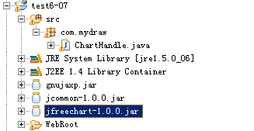
使用Servlet画图
在Eclipse中创建一个基于Web的工程，将jfreechart-1.0.x.jar 、jcommon-1.0.x.jar、gnujaxp.jar拷贝到工程的/WEB-INF/lib目录下。在src目录下创建一个包com.mydraw，在该包下建立一个类testdraw。工程结果如图6-25所示。

Slide 33
使用Servlet绘制饼图
package com.mydraw;
import org.jfree.chart.*;
import org.jfree.data.general.DefaultPieDataset;
public class testdraw {
private DefaultPieDataset getDataSet()
{
DefaultPieDataset dataset = new DefaultPieDataset();
dataset.setValue("商品一", 100);
dataset.setValue("商品二", 200);
dataset.setValue("商品三", 300);
return dataset;
}
public JFreeChart getChat()
{
DefaultPieDataset data = this.getDataSet();
JFreeChart chart = ChartFactory.createPieChart3D("商品", data, true, false, false);
return chart;
}
}

Slide 34
案例名称：使用Servlet绘制饼图
程序名称：draw.java（节选）
public void doGet(HttpServletRequest request, HttpServletResponse response)
throws ServletException, IOException {
testdraw mydraw = new testdraw();
JFreeChart chart = mydraw.getChat();
ChartUtilities.writeChartAsJPEG(response.getOutputStream(), 100, chart, 400, 300,null);
}

Slide 35
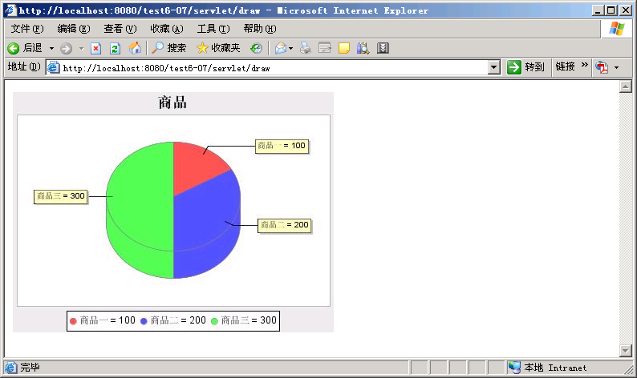

Slide 36
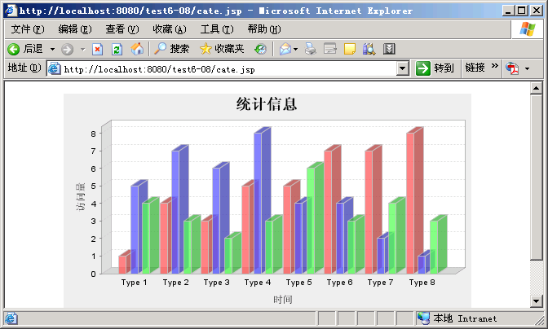
使用JSP画图
通常情况下，为了使用方便，将画图的函数都封装到一个类中。首先创建一个基于Web的项目，然后创建包com.mydraw，在包中创建一个类ChartHandle，该类的功能是创建各种图表。
类中包括了几个独立产生图像的方法，generatePieChart方法根据传入的参数，生成饼图。generateBarChart方法根据传入的参数，生成柱状图。generateZigzagChart方法根据传入的参数，生成折线图。

Slide 37
面向对象设计模式
在面向对象软件开发领域中，设计模式包括一些规则来完成一定任务。设计模式针对一些特定的问题，提出一种解决方案。常用的面向对象设计模式有4种：Factory模式、Singleton模式、Façade模式和MVC架构模式。

Slide 38
Factory模式
如果想要通过Email发送一些新产品的信息，目标用户的类型不同，所以需要发送不同内容的邮件。除此之外，用户的类型还可能会不断的增加。一般这种需求利用Factory模式设计。定义一个EmailSender类。
class EmailSender{
void sendEMail(SeniorClientType client){
SeniorClientEmail email = new SeniorClientEmail();
email.createEmailBody();
email.createEmailSubject();
…
email.send();
}
void sendEMail(RichClientType client){
RichClientEmail email = new RichClientEmail();
email.createEmailBody();
email.createEmailSubject();
…
email.send();
}
void sendEMail(FemaleClientType client){
FemalClientEmail email = new FemaleClientEmail();
email.createEmailBody();
email.createEmailSubject();
…
email.send();
}
}

Slide 39
根据sendEMail传递的参数类型，创建不同的发送Email的对象，然后利用该对象的方法进行处理。创建的Email类为：
class SeniorClientEmail{
void createEmailBody(){…}
void createEmailSubject(){…}
void send(){…}
}
class RichClientEmail{
void createEmailBody(){…}
void createEmailSubject(){…}
void send(){…}
}
如果要添加新的客户类型。只要修改EmailSender类，添加一种新的客户类型方法就可以。Factory模式建立的系统扩充性非常好。

Slide 40
进一步抽象，利用接口或者抽象类，将公共的一些特征抽象成接口或者抽象类，将一些细节留给派生类处理。设计的Email类为：
class EmailSender{
Void sendEmail( IClientType client){
Iemail email = client.createEmail();
email.createEmailBody();
email.createEmailSubject();
email.send();
}

Slide 41
不同的客户类型利用不同的类进行处理，抽象这些客户的一些共同特征，建立接口IClientType，具体的客户类型处理类都通过这个接口创建。
Interface IClientType{
IEmail createEmail();
}
class SeniorClientType implements IClientType{
IEmail createEmail(){return new SeniorClientEmail();
}
class RichClientType implements IClientType{
IEmail createEmail() { return new RichClientEmail();
}

Slide 42
同时提取不同的Email类型的一些共同特征，建立接口IEmail，具体的类都通过这个接口创建。
interface IEmail{
void createEmailBody();
void createEmailSubject();
void send();
}
class SeniorClientType implements IEmail{
void createEmailBody(){…}
void createEmailSubject(){…}
void send();
}
class RichClientType implements IEmail{
void createEmailBody(){…}
void createEmailSubject(){…}
void send();
}

Slide 43
Factory方式
Factory方式是基于设计模式的一种框架，在两种情况下，建议使用Factory模式。（1）一个类将创建什么样的对象，不能预料。（2）利用子类来细化所创建的对象。

Slide 44
Singleton模式
数据库管理系统DB2和Oracle有连接数目的限制，在默认的情况下，DB2是50用户，Oracle是100用户，如果超过这个数据的话，程序就会出现异常。利用类ConnectionPoolManager来保证连接数不被超过。
class ConnectionPoolManager{
static ConnectionPoolManager instance = null;
int numberofConnection = 0;
int maxConnection = 50;
private ConnectionPoolManager(){};
public static ConnectionPoolManager getConnectionPoolManager(){
if(instance == null){
instance = new ConnectionPoolManager();
}
return instance
}
public DBConnection getConnection(){
if ((numberOfConnection < maxConnection)){
return createNewConnection();
}
else {
sleep(3000);
getConnection();
}
}

Slide 45
Façade模式
比如要保存一个帐户的信息，第一步需要得到数据连接对象，第二步需要解析客户信息和帐户信息，第三步根据需要存储的内容生成不同的SQL语句，第四步执行SQL语句。过程比较繁杂。
利用Façade模式：将所有的处理流程进行封装，只向外提供一个方法，实现所有的功能。

Slide 46
MVC架构模式
Model-View-Controller架构模式是80年代中期在Smalltalk-80 GUI（一种经典的面向对象程序设计语言）实验室发明的。
根据MVC模式，一个软件应该将商务逻辑（Model）和显示(View)分开。分开有许多好处，最主要的有两个方面：

Slide 47
1、同一的商务逻辑层（Model）可能会对应多个显示层（View），如果商务逻辑层和显示层放在一起的话，再添加一个显示层的时候就会极大的增加组件的复杂性。一个商务逻辑对着两个显示层的例子是：银行的帐户的商务逻辑层对应ATM和Internet两个显示层。
2、通常情况下，每次修改显示层的时候一般并不需要修改商务逻辑层。
Model层一般利用Façade模式进行设计，在复杂的商务逻辑上，提供简单并且统一的应用程序接口。这一层负责管理应用程序应用程序的行为和状态，来响应状态的请求和改变状态的指令。
View层：从Model层和Controler层获取数据，并按照某种方式显示给用户。
Controller层的功能是捕捉用户的一些事件，并根据用户和应用程序的状态来决定响应的类型。Controller层的响应会同时影响到View层和Model层。

Slide 48
JSP设计模式
JSP设计模式包括两个：（1）Model1，JSP+JavaBean设计模式。（2）Model2，MVC设计模式。

Slide 49
模式一JSP+JavaBean模式
在这种模式中，JSP页面独自响应请求并将处理结果返回客户，所有的数据库操作通过JavaBean来实现。
大量地使用这种模式，常会导致在JSP页面中嵌入大量的Java代码，当需要处理的商业逻辑非常复杂时，这种情况就会变得很糟糕。大量的Java代码使得JSP页面变得非常臃肿。前端的页面设计人员稍有不慎，就有可能破坏关系到商业逻辑的代码。
这种情况在大型项目中经常出现，造成了代码开发和维护的困难，同时会导致项目管理的困难。因此这种模式只适用于中小规模的项目。

Slide 50
模式二MVC模式
“MVC”模式即是：“Model-View-Controller”模式。在这种模式中，通过JSP技术来表现页面，通过Servlet技术来完成大量的事务处理工作，实现用户的商业逻辑。
在这种模式中，Servlet用来处理请求的事务，充当了控制器（Controller即“C”）的角色，Servlet负责响应客户对业务逻辑的请求并根据用户的请求行为，决定将哪个JSP页面发送给客户。JSP页面处于表现层，也就是视图（View即“V”）的角色。JavaBean则负责数据的处理，也就是模型（Model即“M”）的角色。

Slide 51
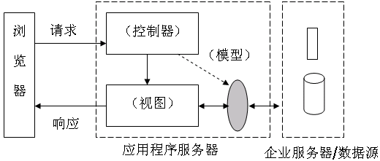
模式二MVC模式

Slide 52
MVC在JSP中的实现模型
目前有两种实现模型：（1）基于Bean的MVC模型。（2）基于Stucts的MVC模型。
Bean可以利用JavaBean实现，也可以利用EJB来实现，分别构成的系统是：JavaBean（M）+JSP（V）+Servlet（C）实现或者EJB（M）+JSP（V）+Servlet（C）实现。
MVC模型案例

Slide 53
基于Struts的MVC模型
Struts是Apache组织的一个项目，像其他的Apache组织的项目一样，它也是开放源码项目。Struts是一个比较好的MVC框架提供了对开发MVC系统的底层支持，它采用的主要技术是Servlet，JSP和custom tag library。
Struts 是一组相互协作的类、Servlet 和 JSP 标记，它们组成一个可重用的MVC设计。这个定义表示Struts是一个框架，而不是一个库，但Struts也包含了丰富的标记库和独立于该框架工作的实用程序类。

Slide 54
其中struts-config.xml文件是structs配置文件，该文件一般和web.xml放在同一目录下。作为一个MVC的框架，Struts对Model、View和Controller都提供了对应的实现组件。
Controller：控制器的作用是从客户端接受请求，并且选择执行相应的业务逻辑，然后把响应结果送回到客户端。在Struts中Controller功能由ActionServlet和ActionMapping对象构成：核心是一个Servlet类型的对象ActionServlet，它用来接受客户端的请求。ActionServlet包括一组基于配置的ActionMapping对象，每个ActionMapping对象实现了一个请求到一个具体的Model部分中Action处理器对象之间的映射。
Model： MVC系统中的Model部分从概念上可以分为两类――系统的内部状态，和改变系统状态的动作。Struts为Model部分提供了Action和ActionForm对象：所有的Action处理器对象都是开发者从Struts的Action类派生的子类。Action处理器对象封装了具体的处理逻辑，调用业务逻辑模块，并且把响应提交到合适的View组件以产生响应。Struts提供的ActionForm组件对象，它可以通过定义属性描述客户端表单数据。开发者可以从它派生子类对象，利用它和Struts提供的自定义标记库结合可以实现对客户端的表单数据的良好封装和支持，Action处理器对象可以直接对它进行读写，而不再需要和request、response对象进行数据交互。
View：Struts应用中的View部分是通过JSP技术实现的。Struts提供了自定义的标记库可以使用，通过这些自定义标记可以非常好地和系统的Model部分交互，通过使用这些自定义标记创建的JSP表单，可以实现和Model部分中的ActionForm的映射，完成对用户数据的封装，同时这些自定义标记还提供了像模板定制等多种显示功能。

Slide 55
JSP编程建议
养成良好JSP编程习惯非常重要，在编写JSP程序的时候需要注意以下的问题：
1. 一个JSP应该是一个可读的，并且含有一些动态内容的HTML页面，而不应该是充满了标志的Java程序，也不仅仅是合理地使用脚本和标志这样简单。实际上，一个JSP就是一种视图。JSP的优势在于页面的设计，所以，在最佳Web设计中，JSP中不能含有大量的Java代码，而应该作为视图来动态显示Bean中的信息。这里，我们需要大量使用的是自定义标志和页面Bean，尽量避免使用Scriptlet。
2. 确保业务逻辑的恰当归属。JSP中的脚本使用不仅会混淆JSP的主要作用（生成标志），而且它们还不能被重复使用，不能与OO模式兼容。
3. 确保表示集中化。JSP专长于表示，不要在Java代码中生成HTML。早在Servlet初期，开发者就意识到Java代码生成的HTML效果不好（仅仅为了避免双引号这个问题就容易使Java代码生成不可读的HTML）。从属性文件或模板中加入Servlet标签是一个进步，或者也可以选择OO HTML生成库，如Weblogic专用的htmlKona，或者Jakarta ECS API。不过，此时所得的结果可能会是一个难以理解的网络界面。此时，每个动态网页都是建立在一些分散的组成部件上的，而且这些分散的部件本身并没有什么实际意义。
总结一下，JSP的原则就是避免Scriptlet的使用，尽量使表示与内容分离，开发出便于HTMl设计者管理的JSP页面。

Slide 56
小结
本章介绍了常用的客户端编程案例，以及常用JSP应用案例。在客户端编程中，重点介绍了动态表格、三种网页对话框以及表单验证的常用方法等。在JSP应用中，介绍了使用JSP发送Email的方法、绘制图形、上传文件、国际化问题、加密问题以及给图片添加水印。
介绍了4种设计模式：Factory模式、Singleton模式、Façade模式和MVC架构模式以及JSP的两种设计模式：JSP+JavaBean和MVC模式。理解这些模式的基本思想。掌握如何在JSP实现MVC，了解JSP编程建议。

Slide 57
本章习题
6-1. 如何实现动态表格？ 网页对话框的分类？
6-2. 如何实现表单验证？
6-3. 如何使用JSP发送Email。
6-4. 如何上传文件？
6-5. 如何使用MD5进行加密？
6-6. 简述绘制统计图表系统常用的有两种方式。
6-7. 简述JFreeChart的三个核心包以及安装配置方法。
6-8. 简述四种面向对象设计模式的基本原理。
6-9. 简述JSP两种设计模式的原理。
6-10. 简述基于Struts的MVC模型

